Slide 1

FWENY KOD MUCH NYASAYE E ANDIKO
Lesson 5 mar Octoba 31, 2026

Slide 2

“Ma e fweny mane Nyasaye omiyo Yesu Kristo mondo onyisgo jotichne gik ma nyaka timre piyo. To Kristo nooro Malaikane ir Johana jatichne mondo odhi onyis wach fwenyno, mi Johana nonyiso ji gik moko duto mane oneno” (Fweny 1:1-2)

Slide 3


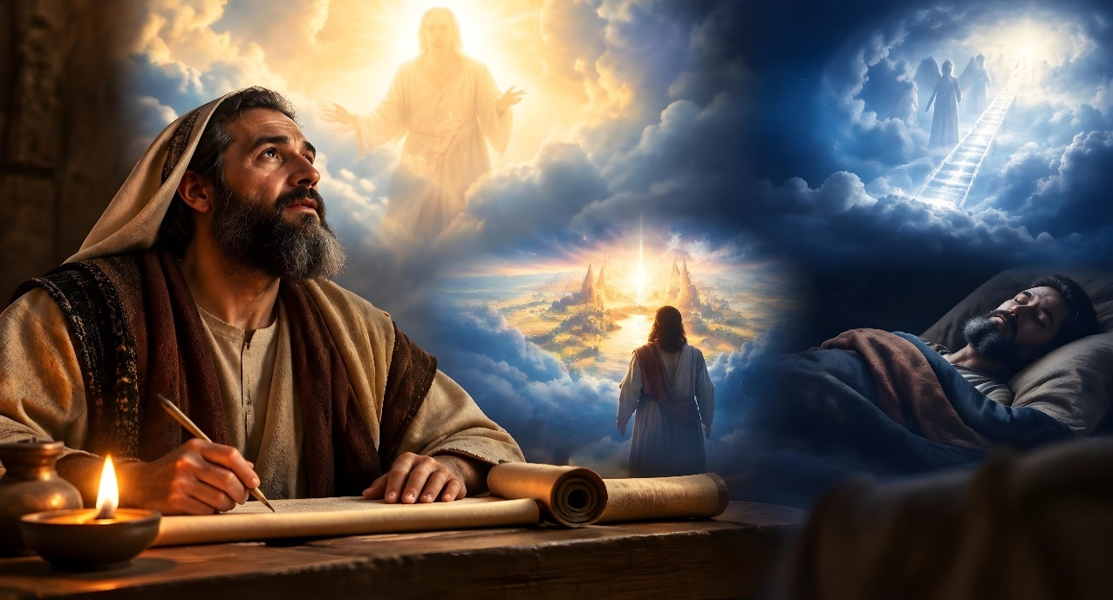







Fweny 1:1-2 nigi ranyisi mar kaka Nyasaye nyisowa wachne kokalo kuom janabi:
Nyasaye nyiso Yesu wachne
Yesu nyiso malaika wachno
Malaika nyiso Johana gi jonabi wachno
Johana oketo wach moyudono e ndiko
Ma ok e yo kende ma Nyasaye osefwenyorego ni jonabi, kata yo kende mane otergo wach mar Nyasaye kokalo kuomgi. Wabiro puonjore yore mopogore opogore ma Nyasaye nofwenyorego ni jonabi kendo jiwogi.
Fweny kod much Nyasaye e andiko:
  Fweny moro amora kod fweny makende
  Ngadho mar much Nyasaye e andiko
Yore ma ikelogo weche mokor:
  Ote ma iwacho gi dhok
  Ote mondiki
  Tugo, ranyisi gi ngeche

Slide 4


FWENY KOD MUCH NYASAYE E ANDIKO

Slide 5

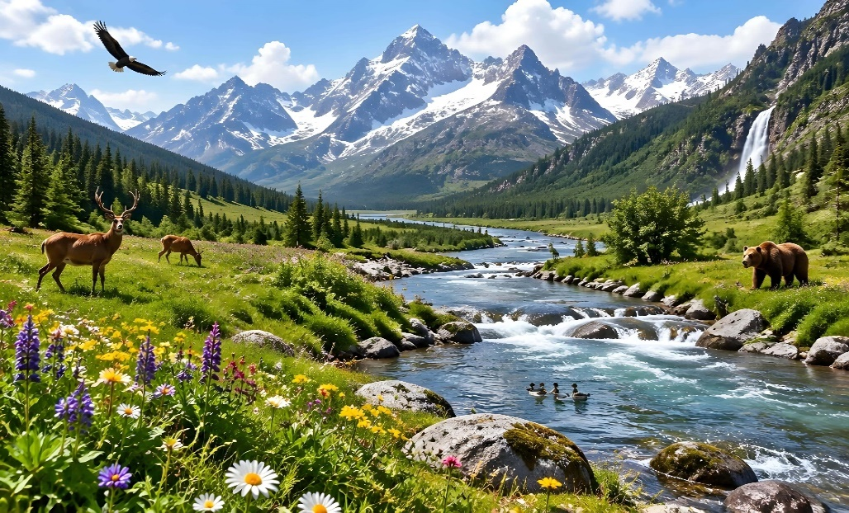


FWENY MORO AMORA KOD FWENY MAKENDE
“Polo nyiso duong’ mar Nyasaye; kendo piny nyiso tij lwete”
(Zaburi 19:1)
“Ka da ni Musa en mana janabiu, to da afwenyorane, kendo da awuoyo kode e lek” (Kwan 12:6)
Paulo wacho ni jogo ma wacho ni Nyasaye onge “wuondore,” nikech “kata obedo ni gik manyiso ni en Nyasaye ok nyal nenore, to ing’eyogi kuom gik mosechueyo [...] kata duong’ mar Nyasaye” (Rumi 1:20; Zab. 19:1).
Wanyalo neno kaka Nyasaye noneno chon donjo mar richo e chang mahono mane otiyogo e chuech. Ka wayudo hinyruok, gik moko chakore ma imo adholano kendo loso ring’o manyien. Kata mana kapok dwaro obetie, chang oseikore!
To chuech, chakre podho mar Adam gi Hawa, bende nigi gik ma richo kelo (nek gi chamo, yiengni piny, ...)
Kuom mano, Nyasaye osetiyo kod yore moriere ma ng’ato nyalo ng’eyego: fweny makende kokalo kuom jonabi kod Yesu Kristo, kaka ondiki e Biblos, Wach Nyasaye (Jo-Hibrania 1:1-2).

Slide 6



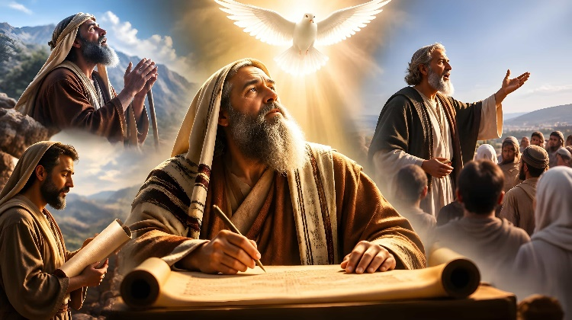
NGADHO MAR MUCH NYASAYE E ANDIKO
“Weche duto manie Muma wuok kuom much Nyasaye, kendo konyo kuom puonjo ji, kendo kuom kuero gik maricho, kendo kuom rieyo ji, kendo kuom tiego ji mondo obed joma kare” (2 Timotheo 3:16)
Kuom higni miche mathoth, tije kod ote mag Nyasaye ne itero gi dhok, nyaka Nyasaye nojiwo Musa oket timbego gi wechego e andiko.
Chakre kindeno, weche ma Nyasaye ne dwaro rito ne ondik gi ji “mana kaka Roho Maler ne telonigi” (2 Petro 1:21). Mano miyo Biblos bedo buk makende, ma nigi fwenyruok duto ma Nyasaye ogolo.
Yorni ne chalo nade?
Kokadho kuom fweny gi lek (Kwan 12:6)
Kokalo kuom joneno(1 Johana 1:3)
Kokalo kuom nonro mar sigendni ma roho ochiko(Luka 1:3)
Kokalo kuom paro maler e wiwa (2 Petro 1:21)

Slide 7



YORE MA IKELOGO WECHE MOKOR

Slide 8



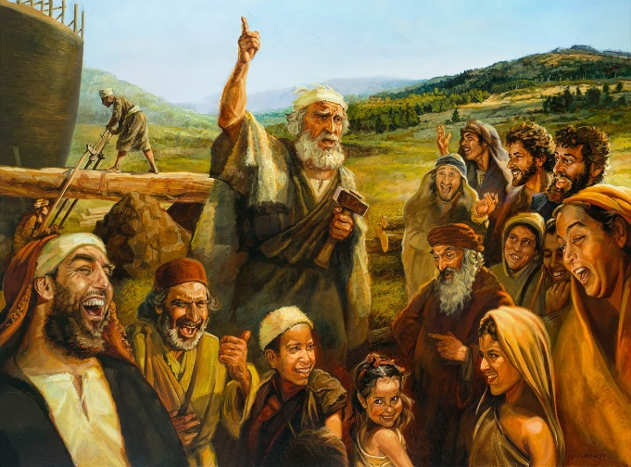
OTE MA IWACHO GI DHOK
“Hezekia noketo jo-Lawi e Od Ruoth Nyasaye, momiyogi thumbe mopogore opogore, kaluwore gi chik Daudi, gi mar Gad janen mar ruoth, kod mar Nathan janabi. Chik mane jonabi ogolono noa kuom Ruoth Nyasaye.”
(2 Weche Mag Ndalo 29:25)
Nyasaye osewuoyo achiel kachiel gi dhano e kinde ang’wen:
Kod Adam gi Hawa
(Chak. 2:16-17)
Kane ochiwo chike 10 (R.Chik 4:12)
E babatiso mar Yesu (Math. 3:17)
E kinde ma kit Yesu nolokore
(Mar. 9:7)
Kor ka korgi, jonabi ne owacho gi dhogi weche mane Nyasaye onyisogi, ka giwacho maler ni: “Ruoth Nyasaye owacho ni” (Bura 6:8). Otegi—kaka mar Nowa—ne ok ondikgi kinde duto.
Wang’eyo weche mag jonabi mang’eny mana kokalo kuom ndiko mag jomoko. Kata kamano, ne gin gi teko marom gi jogo mane oweyo wechegi e andiko. Moko kuomgi ne gin Nathan, Elija, Elisha, kod Johana Ja-batiso.

Slide 9


OTE MONDIKI
“Bang’e Ruoth Nyasaye nowacho ni Musa niya, ‘Ndik gima osetimoreno e kitabu mondo e ndalo mabiro ji opar wachno’ ” (Wuok 17:14a)
Ang’o mane gin moko kuom gik mane omiyo Nyasaye oyiero weyo wachne e andiko?
Mondo ji opar gik ma notimore (Wuok 17:14)
Mondo opuonjwa (Ekl. 12:10)
Mondo oluongwa mondo walok chunywa (Jer. 36:2-3)
Mondo omiwa ranyisi ma wanyalo luwo kata kwedo (1 Kor. 10:11)
Mondo wang’e gik ma biro timore e kinde mabiro (Fweny 1:19)
E Biblos, jonabi ne chiwo pachgi giwegi kaka dhano, kaachiel gi mag jomoko. Oting’o wende, weche machon, kod yalo mondiki. Seche moko oriwo weche mag jondiko ma ok gin mag Biblos kata chike mag ruodhi ma ok ong’eyo Nyasaye madieri.
Kata kamano, onge rang’iny mag much Nyasaye. Kata obedo ni gin ndiko mag yalo, gik ma notimore, kata weche mane okor, gigo duto ne owuok kuom much Nyasaye kendo oteronwa wechene gadiera e kinde duto (2 Timo. 3:16-17).

Slide 10



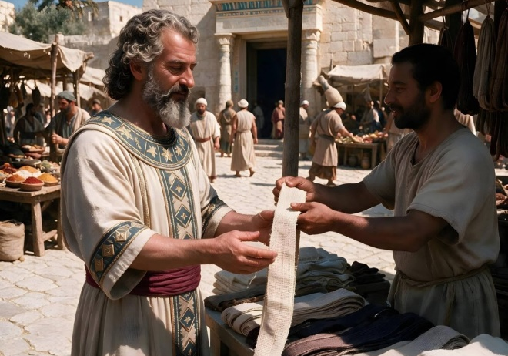



TUGO, RANYISI, NGECHE
“Ne awuoyo gi jonabi, mi amiyogi fweny mang’eny, to koro abiro kelo masira gi lwet jonabi!” (Hosea 12:10)
Kaachiel gi weche machon, weche mag ngeche, wende, kata twak, Biblos nigi weche mang’eny ma okel kokalo kuom tuke, ranyisi, kod ngeche.
Ezekiel 4:1-8. Nyasaye nokwayo Ezekiel mondo olos kido moro mar Jerusalem ma ne ochung’ ne goyo ageng’a gi podhone.
Hosea 1:2-9. Nyasaye nochiko Hosea ni okend nyako ma wang’e tar mondo ochung’ kar jo-Israel moseweyo lamo Nyasaye.
TUGO
1 Kings 20:37-42. Janabi moro okwayo ng’at machielo mondo ogoye kendo otimore ka gima oyudo hinyruok e lweny mondo okuergo richo Ahab.
Jeremia 13:1-11. Kaluwore gi chik mar Nyasaye, Jeremia nonyiewo okanda kendo nopamo. Bang’e, Nyasaye nonyise ni odog oome mondo onyis chal mar tim mane ni e Jerusalem.

Slide 11


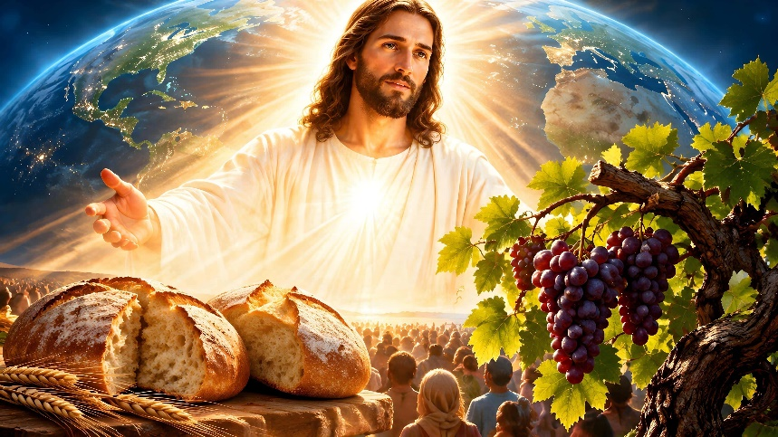

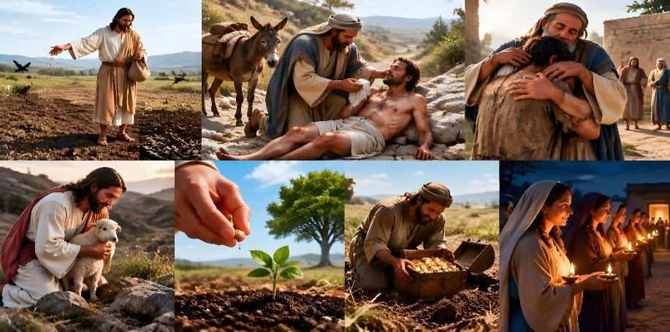
TUGO, RANYISI, NGECHE
RANYISI
Wuok 25:8. Jodolo, hekalu, kod tije mage gin ranyisi mag lero matut chenro mar Warruok.
Fweny 13:2. Daniel kod Fweny tiyo kod ranyisi (kaka ondiegi, tung’, ...) mondo ochung’ kar gik mane otimore chon.
John 15:1. Yesu notiyo kod ranyisi mar lero tije owuon, kaka ler, yiend mzabibu, jakwath maber...
NGECHE
Isaya 5:1-7. Jonabi notiyo kod ngeche mar luongo oganda mondo opar matut kuom chalgi e weche mag chuny.
Mathayo 13:5. Yesu notiyo kod ngeche mang’eny mondo opuonjgo ji adier mag weche chuny.

Slide 12

“Biblos nyiso adiera e yo mayot kendo ma owinjore chuth gi dwaro kod gombo mar chuny dhano, ma osebwogo kendo oselombo paro manie rang’iny ma malo ahinya, e seche ma omiyo joma obolore moloyo kendo ma onge puonj nyalo ng’eyo yo mar warruok. [...] Omiyo chenro mar warruok oketnwa ayanga, mondo ng’ato ka ng’ato one okang’ ma onego okaw mar dwoko chunye ir Nyasaye kod yie kuom Ruoth Yesu Kristo, mondo oware e yo ma Nyasaye oketo. [...] Kaka [p. 108] omedo nono Biblos, e kaka yie mare ni Biblos en wach Nyasaye ma ngima medo bedo matut, kendo paro mar dhano kulore piny e nyim duong’ fwenyruok mar Nyasaye.”
EGW (Steps to Christ, p. 107)

Slide 13
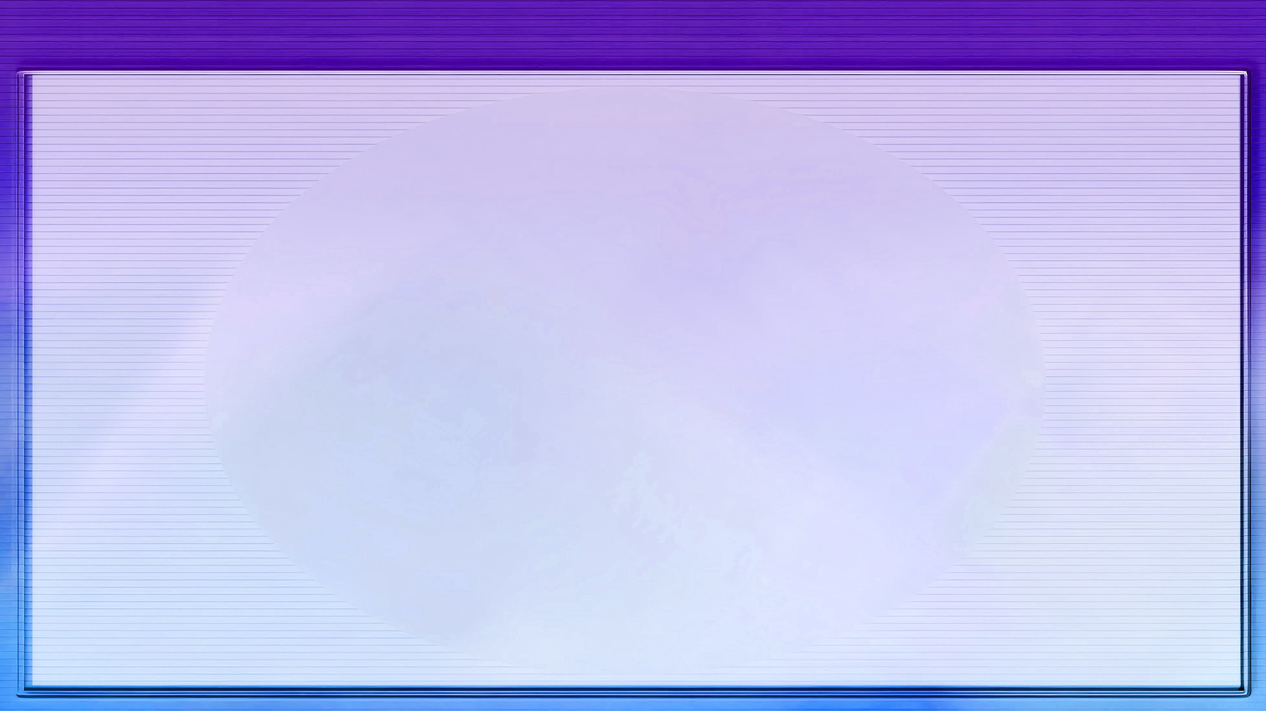
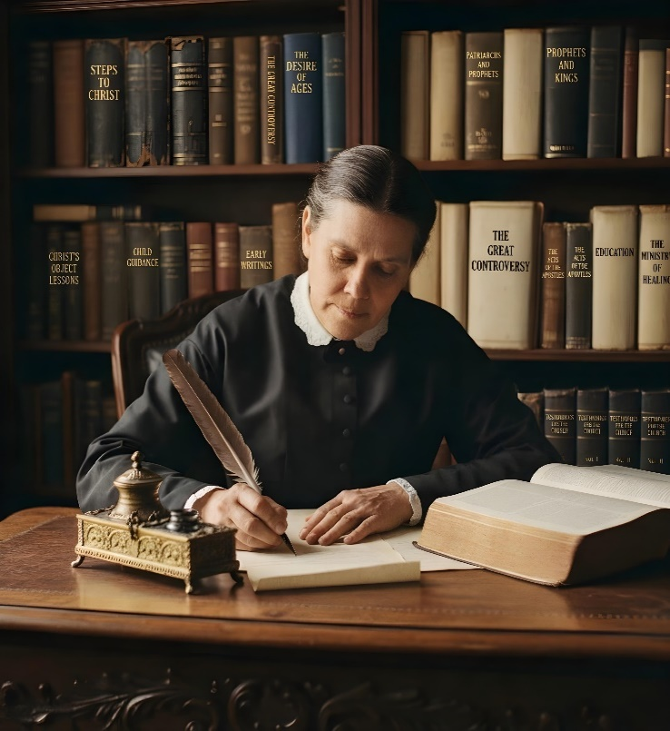



APPENDIX: ELLEN G. WHITE KAWUOYO KUOM FWENY GI MUCH NYASAYE
Ellen White ne nigi much Nyasaye. Andiko mage, ngimane, kod tije gin mag janabi madier. Ne en gi much Nyasaye marom gi mag jonabi man e Biblos, kata obedo nine ok oneno ni weche mane ondiko rom gi weche manie Ndiko. Kinde duto ne okawo Biblos ni nigi duong’ kendo fwenyruok mar Nyasaye mosiko.
Ne oneno ni ngadho mar bedo gi much Nyasaye ne oting’o tudruok mar dhano gi teko mar polo. Nyasaye ne wacho otene, to bang’e janabi ne wacho wechego kotiyo gi puonj mane oa kuom Nyasaye ka otiyo gi wechene owuon. Ne oneno ni much Nyasaye mulo paro kaka tudruok mar fweny mae polo gi lony mar dhano.
Ne onyiso ni ok okenge duto mage kaka dhano gi tudruokne ne opong’ gi much Nyasaye. En gima duong’ ahinya mondo wayang pogruokni e thuolo ma wasomo kendo watudo andiko mage gi okenge, ahinya to mago mantie e barupene gi kuonde ma ondikoe chenro mage.

